Slide 1
RocksDB Festival
Supported by IITP, StarLab.
August 5, 2021
김한얼, 이규열
i1004gy@gmail.com
눈치 빨라지고 싶어요

Slide 2
RocksDB Festival
Title
Why cpu overhead to occur
Cuckoo fliter
CPU overhead resolution
2

Slide 3
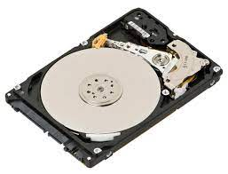
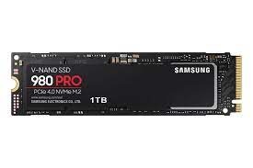
RocksDB Festival
Why cpu over head to occur
Bloom filter
Bloom filter는 BF query(메모리에 대한 해싱 및 접근)과 보조 기억장치(HDD,SSD)에 대한 접근의 속도 차이가 클 때 더 유용하다
but
점점 스토리지의 속도가 SSD와 같은 NVM 등이 발달하면서 스토리지 속도가 빨라지고 이는 bloom filter가 갖는 이점이 사라지는 결과를 낳게 되었다
3

Slide 4
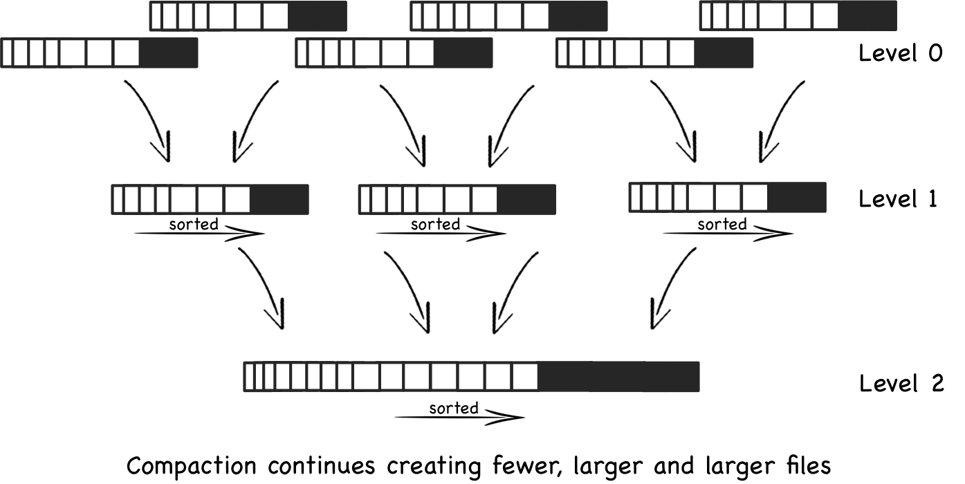
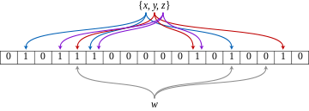
RocksDB Festival
Why cpu over head to occur
Hash 계산에서 많은 cpu overhead가 발생한다
4

Slide 5
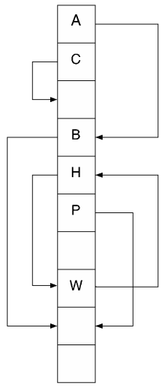
RocksDB Festival
Cuckoo filter
Cuckoo filter는 해시 함수를 두개를 사용한다.
(Double hashing)
해싱은 많은 cpu overhead를 발생시킨다.
5

Slide 6
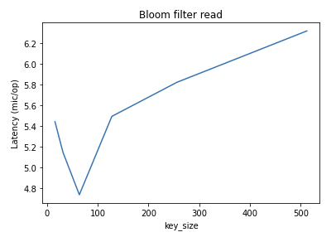
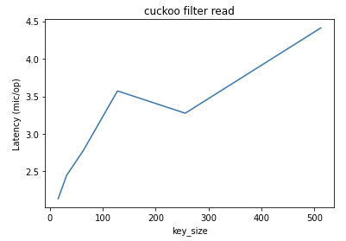
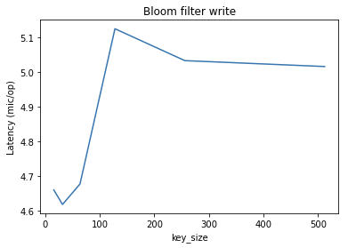
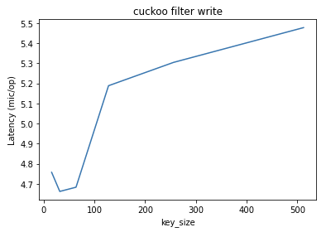
RocksDB Festival
6

Slide 7
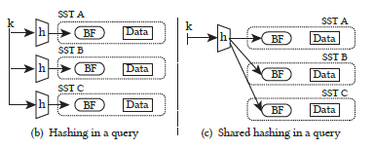
RocksDB Festival
CPU overhead resolution
Damon21 논문 참고
Hash sharing
다른 레벨에서 이루어지는 해싱을 재사용하는 것
SST level이 증가 할 수록 해싱에 대한 비용이 증가 하지만 해싱 공유를 사용하게 되면 모든 level에서 해싱 비용을 일정하게 유지 할 수 있다.
7

Slide 8
RocksDB Festival
Hash sharing
Hashing overhead는 key size가 클 수록 커지기 때문에 key size가 클수록 hash sharing은 더 좋은 효과를 보여줍니다
해시 공유를 사용하게 되면 False Positive가 낮아지게 된다 FP가 낮아지면 불필요한 데이터 접근이 적어지게 되고 cpu overhead를 낮추는 효과를 보여줍니다
Hash sharing을 쓰면 double hash 단점도 보완이 된다.
8

Slide 9
RocksDB Festival
NEXT WEEK
1. hash sharing 실험 환경 공부
2. hash sharing을 활용한 DB에 대한 조사
9

Slide 10

Discussion

